Slide 1
Sistemas Operativos.
UNIDAD 3: Instalación y Administración de Servicios.

Slide 2

Objetivos
Entender y gestionar el proceso de instalación y configuración de servicios en Linux.
Implementar servicios de red en RedHat / Rocky Linux.
Instalar y configurar un servidor LAMP (Linux Apache MariaDB Php)

Slide 3

Instalación y Administración de Servicios.
Un servicio de Linux es un proceso en segundo plano que se ejecuta de forma continua para realizar tareas específicas. Los servicios pueden iniciarse automáticamente en el momento del arranque y ejecutarse sin intervención del usuario. Algunos ejemplos son los servidores web, los servidores de bases de datos y los servicios de red.

Slide 4
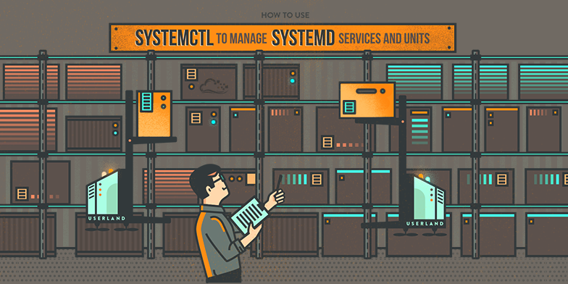
Instalación y Administración de Servicios.
Para ver, iniciar, detener, reiniciar, habilitar o deshabilitar los servicios del sistema, utilice el comando systemctl
Requisitos previos: Asegúrate de haber iniciado sesión en el servidor con privilegios de super usuario (root) o con permisos para utilizar el comando sudo.

Slide 5
Instalación y Administración de Servicios.
servicio | systemctl | Descripción
service name start | systemctl start name.service | Inicia un servicio.
service name stop | systemctl stop name.service | Detiene un servicio.
service name restart | systemctl restart name.service | Reinicia un servicio.
service name condrestart | systemctl try-restart name.service | Reinicia un servicio sólo si se está ejecutando.
service name reload | systemctl reload name.service | Vuelve a cargar la configuración.
service name status | systemctl status name.service systemctl is-active name.service | Comprueba si un servicio se está ejecutando.
service --status-all | systemctl list-units --type service --all | Muestra el estado de todos los servicios.

Slide 6
Instalación y Administración de Servicios.
Listando Servicios Activos
Para listar los servicios activos en un servidor, utilizamos el comando systemctl. Este comando forma parte del sistema de inicialización y gestión de servicios conocido como systemd.
Para listar todos los servicios activos, abre un terminal y ejecuta el siguiente comando:
systemctl list-units --type=service --state=active

Slide 7
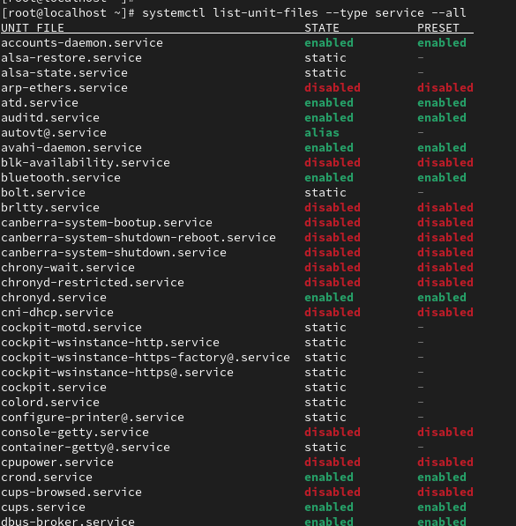
Instalación y Administración de Servicios.
Cuando ejecutes el comando, verás todos los servicios que están en el sistema. Sin embargo, también verás que algunos tienen un estado definido. Veamos qué significa todo esto.
Los servicios habilitados (Enabled) son los que se están ejecutando actualmente. Generalmente estos no tienen problemas.
Los servicios deshabilitados (Disabled) son los que no están activos, pero se pueden activar en cualquier momento sin ningún problema.
Los servicios enmascarados (Masked) no se ejecutarán a menos que les quites esa propiedad.
Los servicios estáticos (Static) solo se utilizarán en caso de que otro servicio o unidad los necesite.
Finalmente, hay servicios generados (generated) a través de un initscript SysV o LSB con el generador systemd.

Slide 8
Instalación y Administración de Servicios.
systemd cuenta con funcionalidades interesantes y necesarias debido a su arquitectura y funcionamiento. Una de ellas es el masking de units, o enmascaramiento/bloqueo de servicios.
En systemd, si deshabilitamos un servicio (unit), no significa que ese servicio no vaya a iniciarse. Si forma parte de las dependencias de otro servicio que sí está habilitado, systemd automáticamente lo iniciará cuando corresponda por dependencias, independientemente de que esté deshabilitado o no.
# systemctl disable sshd.service

Slide 9
Instalación y Administración de Servicios.
Nosotros, bajo nuestra propia responsabilidad, y sobre todo, sabiendo que el servicio no es dependencia de otros que sí están activos, tenemos la opción de bloquear ese servicio (mask) para que no se pueda iniciar, incluso aunque forme parte de las dependencias de otro servicio (units).
Las dependencias de un servicio se pueden visualizar con el siguiente comando:
$ systemctl list-dependencies sshd.service
├─system.slice
└─basic.target
├─microcode.service
├─rhel-autorelabel-mark.service
├─rhel-autorelabel.service
[...]

Slide 10
Instalación y Administración de Servicios.
Para enmascarar un servicio:
# systemctl mask sshd.service
Para desenmascarar el servicio:
# systemctl unmask sshd.service

Slide 11
Instalación y Administración de Servicios.
Iniciando un Servicio
Si necesitas iniciar un servicio específico, utiliza el siguiente comando:
systemctl start nombre-del-servicio
Esto iniciará el servicio inmediatamente, permitiendo que comience a realizar sus tareas designadas.

Slide 12
Instalación y Administración de Servicios.
Deteniendo un Servicio
Si necesitas detener la ejecución de un servicio, puedes utilizar el siguiente comando:
systemctl stop nombre-del-servicio
Esto finalizará el servicio de forma controlada y dejará de realizar sus actividades.

Slide 13
Instalación y Administración de Servicios.
Reiniciando un Servicio
Para reiniciar un servicio, lo que suele ser útil después de realizar cambios de configuración, utiliza el siguiente comando:
systemctl restart nombre-del-servicio
Esto primero detiene el servicio y luego lo reinicia automáticamente.

Slide 14
Instalación y Administración de Servicios.
Verificando el Estado de un Servicio
Para comprobar el estado de un servicio específico, utiliza el siguiente comando:
systemctl status nombre-del-servicio
Esto mostrará información detallada sobre el estado actual del servicio, incluyendo si está activo, cuándo se inició por última vez y los mensajes de registro relevantes.

Slide 15
Instalación y Administración de Servicios.
También es posible ejecutar un servicio mientras se carga el sistema operativo:
systemctl enable [nombre_servicio]
O eliminarlo de la carga inicial:
systemctl disable [nombre_servicio]

Slide 16

Instalación y Administración de Servicios.
Instalación de Software en Linux
La instalación y gestión de software en sistemas Linux basados en RedHat se realiza a través de la herramienta DNF
DNF o Dandified Yum es la versión de próxima generación de Yellowdog Updater, Modified (yum)
DNF tiene las siguientes ventajas sobre el anterior YUM
Mayor rendimiento
Soporte para contenido modular
API estable y bien diseñada para la integración con herramientas

Slide 17
Instalación y Administración de Servicios.
Usos básicos del comando DNF
Obtener ayuda: Para enumerar todos los comandos principales, comandos y opciones de complementos, ejecuta:
# dnf help
Gestión de paquetes: Para obtener los detalles de cualquier paquete instalado o no instalado, ejecuta:
# dnf info vim
Gestión de paquetes: Para instalar un paquete nuevo, por ejemplo, vim, ejecuta:
# dnf install vim
Gestión de paquetes: Para enumerar todos los paquetes disponibles e instalados:
# dnf list
Gestión de paquetes: Para actualizar un solo paquete (por ejemplo, bash), ejecuta:
# dnf update bash
Gestión de paquetes: Para buscar un paquete desde el repositorio, ejecuta:
# dnf search vim
Gestión de paquetes: Para eliminar un paquete (por ejemplo, vim) del sistema, ejecuta:
# dnf remove vim
Gestión de paquetes: Para reinstalar un paquete, usa:
# dnf reinstall vim

Slide 18
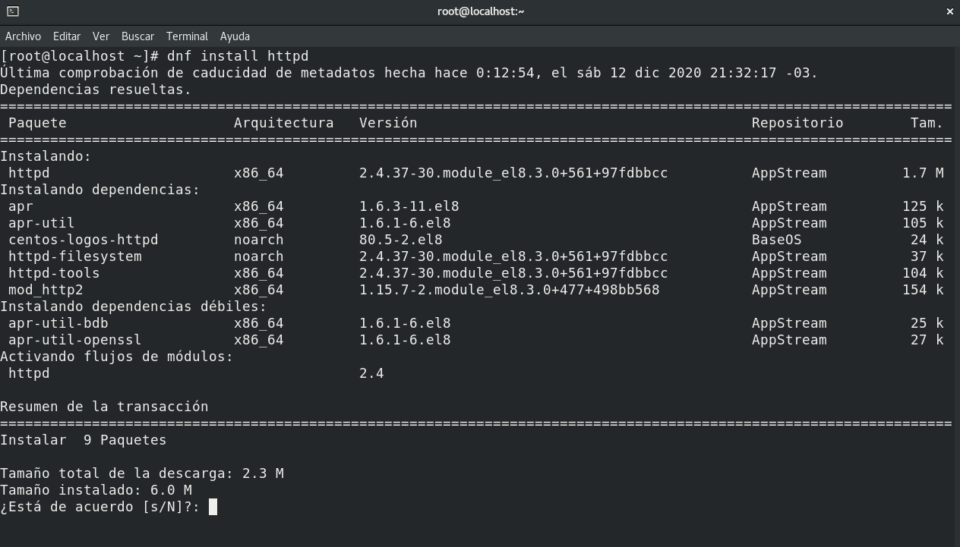
Instalación y Administración de Servicios.
Paso 1: Instalar el servidor web Apache
Para mostrar páginas web a los visitantes de nuestro sitio vamos a usar Apache, un servidor web de código abierto popular que se puede configurar para presentar páginas HTML/PHP.
Instale el paquete httpd con lo siguiente:
# dnf install httpd -y

Slide 19
Instalación y Administración de Servicios.
Cuando finalice la instalación, ejecute el siguiente comando para habilitar e iniciar el servidor:
# systemctl start httpd
Además vamos a habilitar el servicio apache, para que inicie al momento de la carga del sistema operativo
# systemctl enable httpd

Slide 20
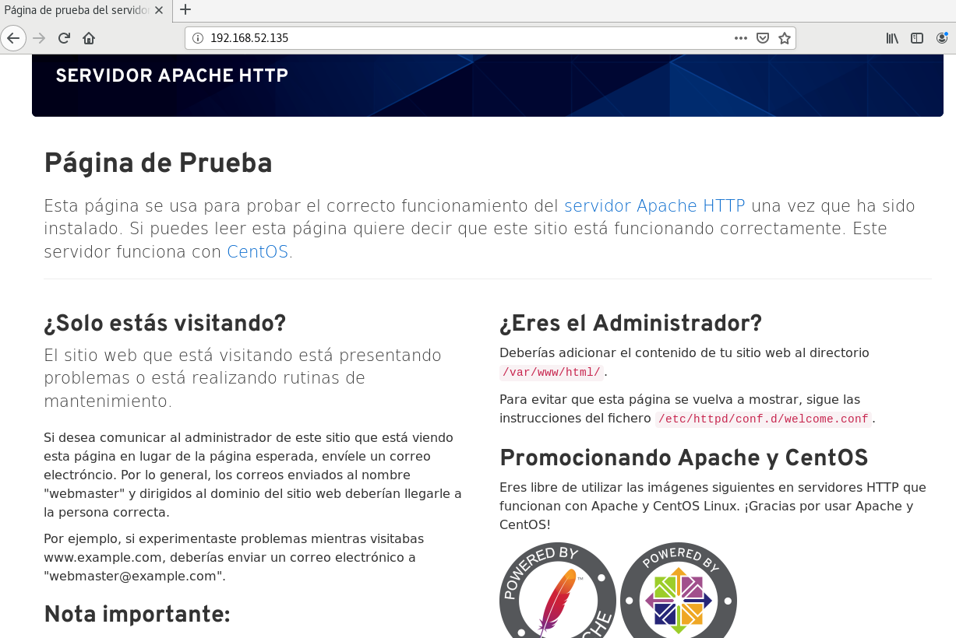
Instalación y Administración de Servicios.
Podemos verificar que el servicio Apache esta correctamente instalado visitando la página web por defecto, ingresando desde un navegador web a la dirección ip de nuestra maquina o escribiendo “localhost” en la barra de direcciones.

